Slide 1

Курс
Java-разработчик

Slide 2

Сборка проекта на Java

Slide 3

Maven

Slide 4
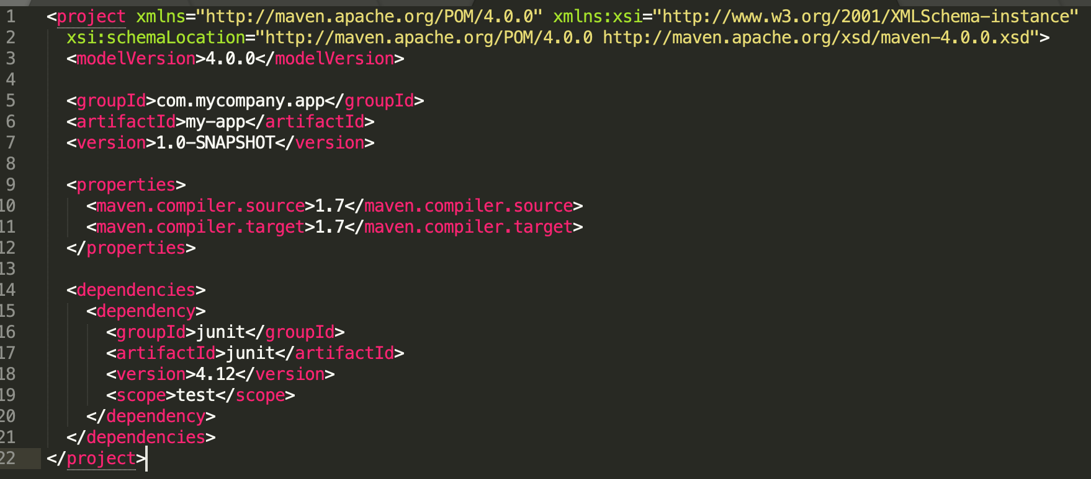

Пример Maven

Slide 5
Что может Maven
Настройка сборки Java
Настройка запуска авто-тестирования
Настройка сборки ресурсов
Настройка загружаемых сторонних компонентов (модулей)
Настройки сборки документации
Настройка доставки программы на ваши компьютеры

Slide 6
Демонстрация

Slide 7
Как работает Web

Slide 8
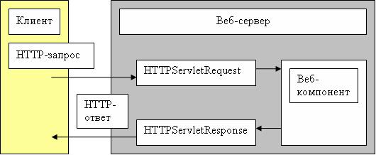
Как работает Web

Slide 9

Spring

